Slide 1
Правила поведению на водоемах И около них в холодное время года.

Slide 2
Ежегодно в России тонут более 10.000 человек.
В осенне- зимне- весенний период это провалы под лёд.

Slide 3
Причины смертей!!! Игры у обрывистых берегов Скатывание на санках и лыжаж Катание на коньках Переход на другую сторону водоема Массовое скопление людей на льду

Slide 4
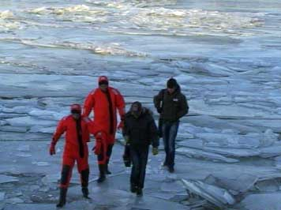
Можно переходить по льду, если он толще 5 см

Slide 5
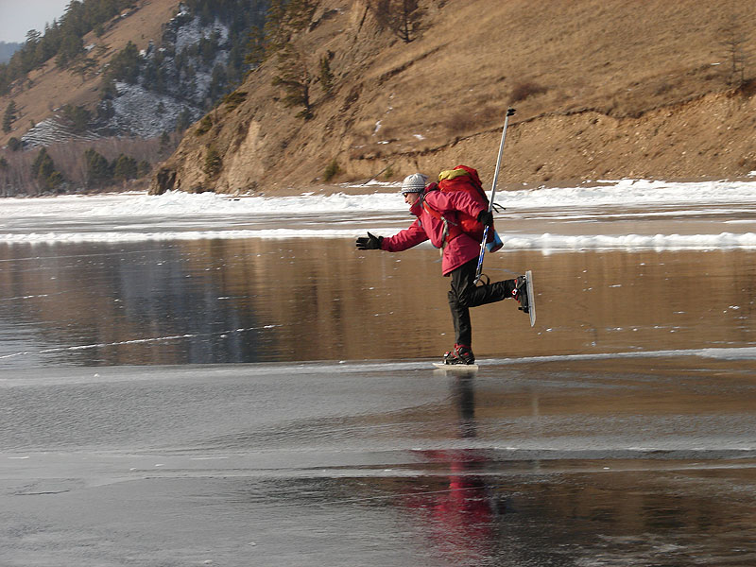
Можно кататься на коньках по льду, который толще 10 см

Slide 6
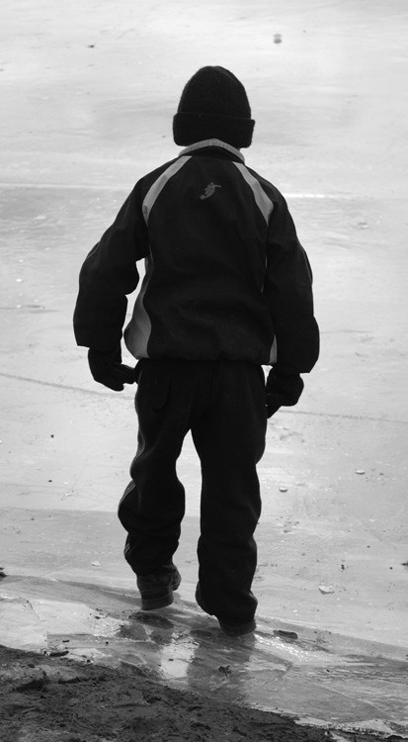
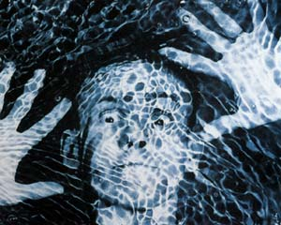
Нельзя выходить одному на неокрепший лед

Slide 7
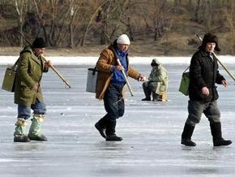
Нельзя собираться группой на небольшом участке льда

Slide 8
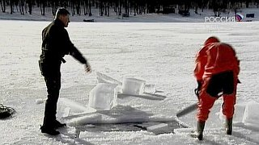
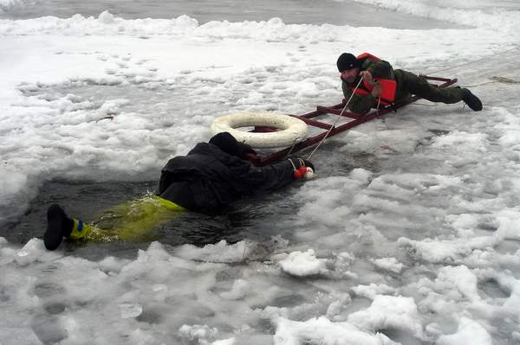
Нельзя проверять прочность льда ударами ног, палками, клюшками т. д.

Slide 9
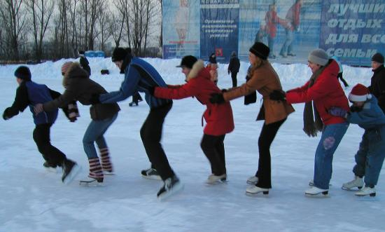
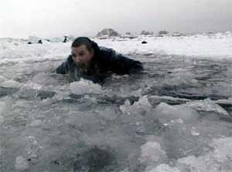
Нельзя переходить водоем по неокрепшему льду друг за другом на небольшом расстоянии

Slide 10
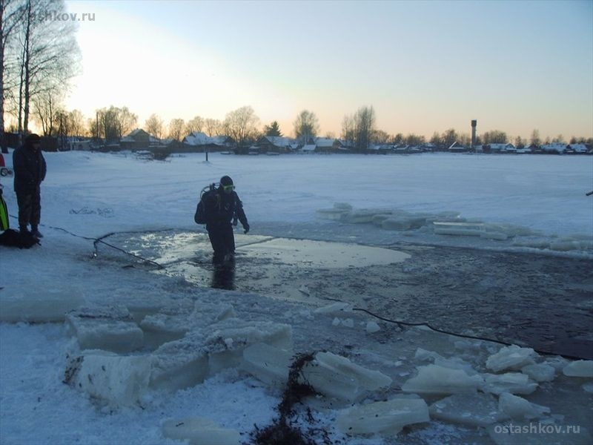
Нельзя идти по льду, засунув руки в карманы. Нести за спиной прочно надетый рюкзак

Slide 11
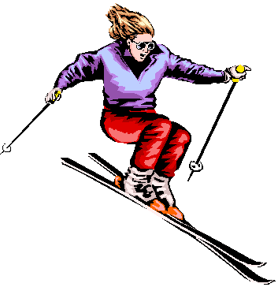
Нельзя спускаться с горок на лыжах и санках в незнакомом месте.

Slide 12
Что же делать если вы провалились в воду!!!!
Инструктаж

Slide 13
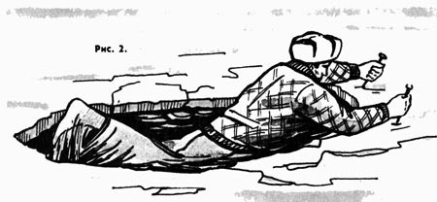
Если вы провалились в полынью
Не паникуйте. Дышите как можно глубже и медленнее

Slide 14
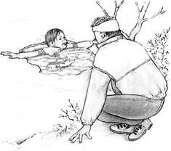
Если вы провалились в полынью
Делайте ногами непрерывные движения так, словно вы крутите педали велосипеда

Slide 15
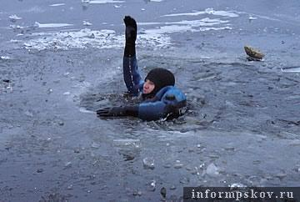
Если вы провалились в полынью
Не пытайтесь сразу выбраться на лед. Вокруг полыньи лед очень хрупкий и не выдержит тяжести вашего тела

Slide 16
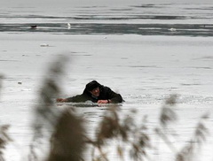
Если вы провалились в полынью
Продвигайтесь в сторону ближайшего берега, кроша на своем пути ледяную кромку руками

Slide 17
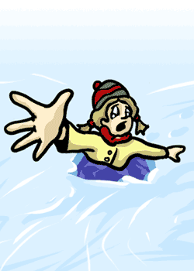
Если вы провалились в полынью
Как только лед перестанет ломаться под вашими ударами, положите руки на лед, протянув их как можно дальше, и изо всех сил толкайтесь ногами, стараясь придать туловищу горизонтальное положение

Slide 18
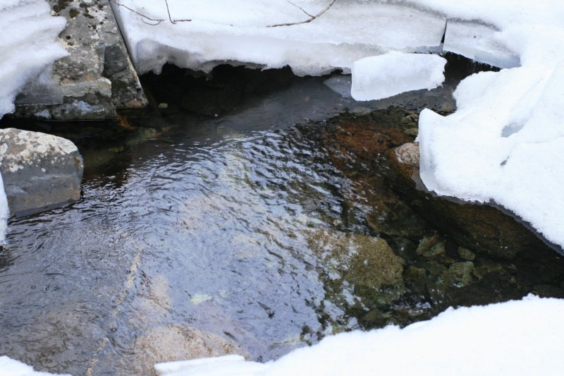
Если вы провалились в полынью
Не опирайтесь на лед всей тяжестью тела: он может снова провалиться, и вы с головой окунетесь в воду

Slide 19
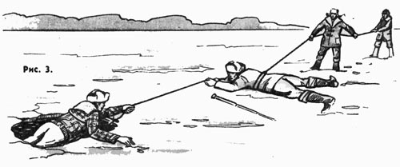
Если вы провалились в полынью
Постарайтесь добиться того, чтобы ваше тело оказалось вровень со льдом. После этого наползайте на лед, продолжая отталкиваться ногами и помогая себе руками

Slide 20
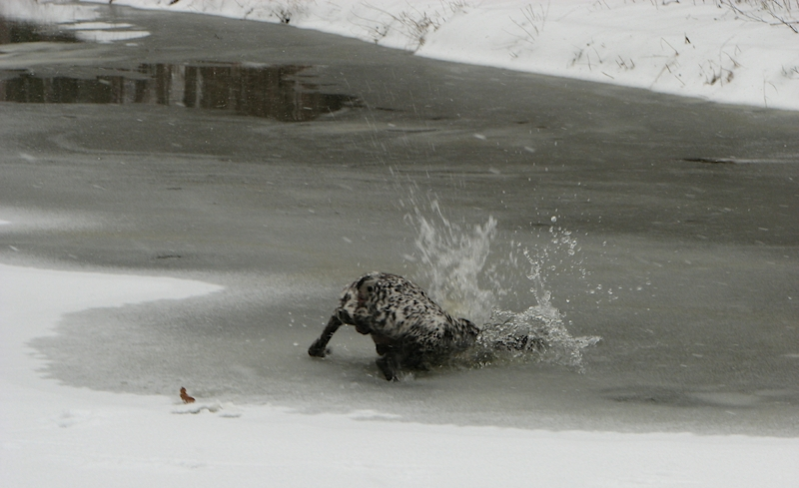
Если вы провалились в полынью
Выбравшись на лед, распластайтесь на нем и ползите вперед, не пытаясь подняться на ноги

Slide 21
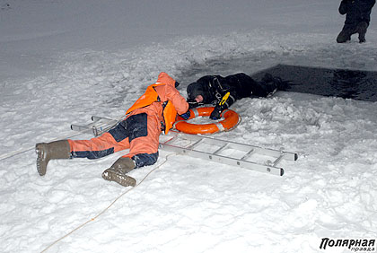
Если вы провалились в полынью
Ближе к берегу, где лед крепче, повернитесь на бок и перекатывайтесь в сторону берега

Slide 22
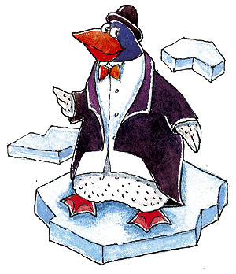
Если вы провалились в полынью
Выбравшись на берег, не останавливайтесь, чтобы не замерзнуть окончательно. Бегом добирайтесь до ближайшего теплого помещения

Slide 23
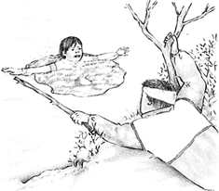
Помощь провалившемуся в полынью
Опуститесь на колени или лягте у кромки льда и протяните пострадавшему руку или какой-нибудь предмет (палку, веревку, одежду)

Slide 24
Как помочь тому, кто уже оказался в воде
Инстуктаж

Slide 25
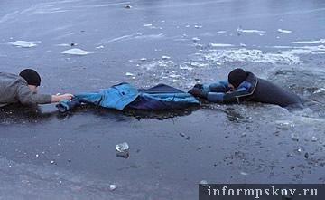
Помощь провалившемуся в полынью
Если нужно передвигаться по льду, ложитесь плашмя и медленно подползайте к провалившемуся, пока он не ухватится за протянутый ему предмет

Slide 26
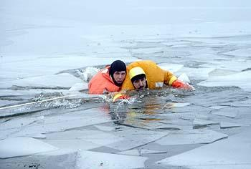
Помощь провалившемуся в полынью
Вытащив пострадавшего из воды, положите его на лед плашмя, не позволяйте ему встать на ноги и идти по льду

Slide 27
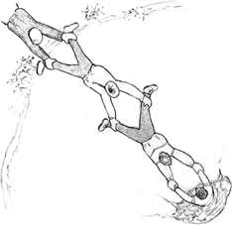
Помощь провалившемуся в полынью
Если не удается вытащить пострадавшего из воды с помощью протянутого предмета, но рядом есть помощники, организуйте живую цепь

Slide 28
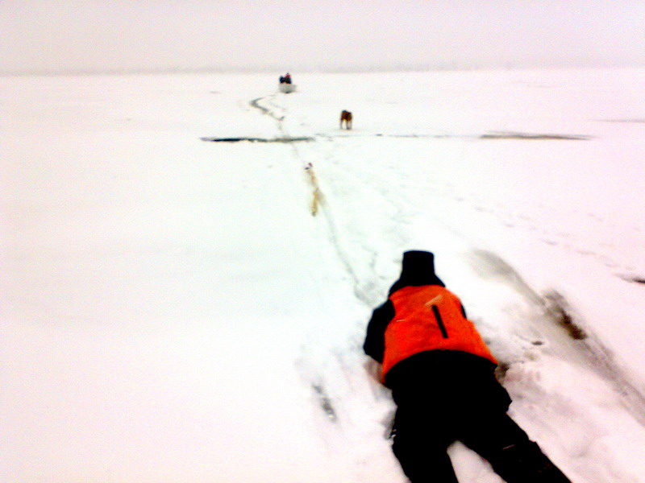
Помощь провалившемуся в полынью
Один за другим выползайте, распластавшись по льду, и захватывайте лежащего впереди спасателя за лодыжки.

Slide 29
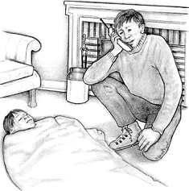
Помощь провалившемуся в полынью
Если он дышит, перенесите его в теплое место, снимите с него мокрую одежду, заверните в одеяла и вызовите врача

Slide 30
Берегите себя!!!
Игры у водоемов и выход на лёд - смертельно опасны!!!

Slide 31
Служба спасения
112

Slide 32
Спасибо за внимание!!!!!

